Slide 1
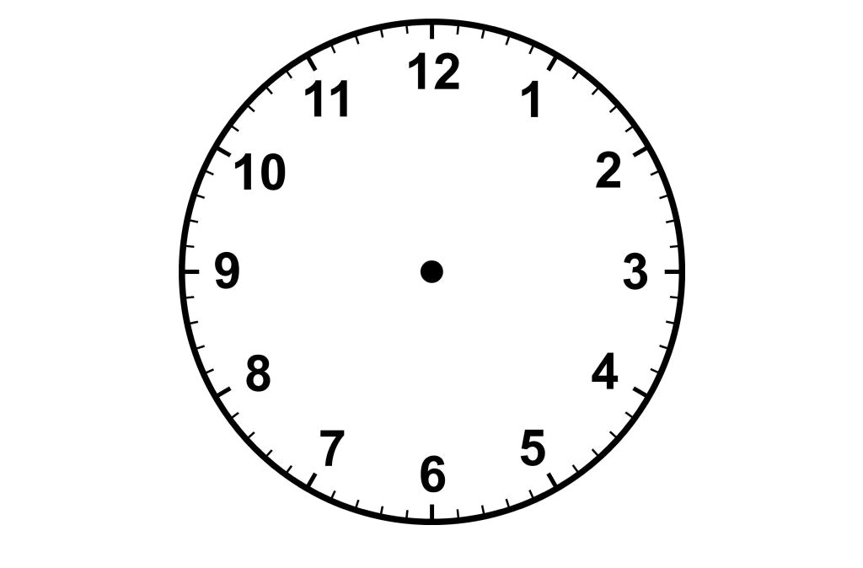
Name: …. ……….
Wie spät ist es?
Write the time IN GERMAN below each clock
1.
2.
3.
4.
5.
6.
7.
8.

